Slide 1
魔塔游戏设计项目
姓名：姚佳彬

Slide 2
项目背景
项目概述
系统框图
成员分工
职责描述
功能描述
设计描述
总结

Slide 3
项目背景
随着人们物质生活水平的提高，现代生活节奏的加快也导致了娱乐需求的日益高涨，因此，游戏也成为不少人的一种解压方式。通过此次网页游戏的开发，用来满足人们对娱乐的需求

Slide 4
项目概述
《魔塔》是一种策略类的固定数值的RPG游戏，通过收集钥匙，回复药水，宝石等道具，来通过各层关卡，最终到达塔顶击败boss，完成游戏的通关

Slide 5
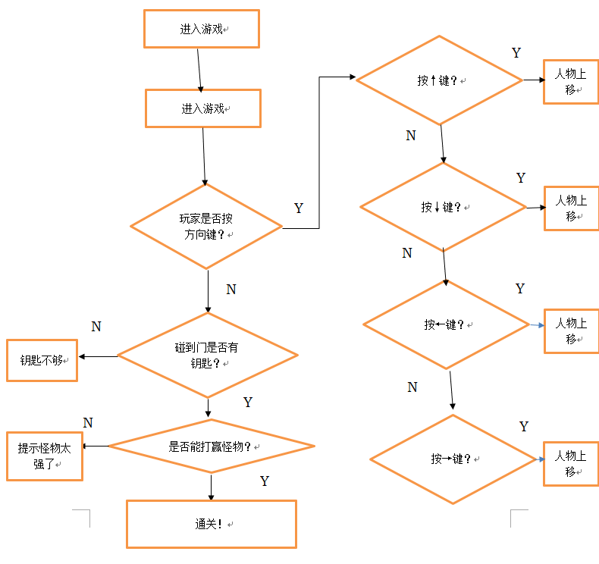
系统框图

Slide 6
成员分工
游戏编写-----姚佳彬

Slide 7
职责描述
Html5，css，JavaScript的编写以及游戏素材的收集

Slide 8
功能描述
动作种类 | 动作按键
向上行走 | ↑
向下行走 | ↓
向左行走 | ←
向右行走 | →

Slide 9
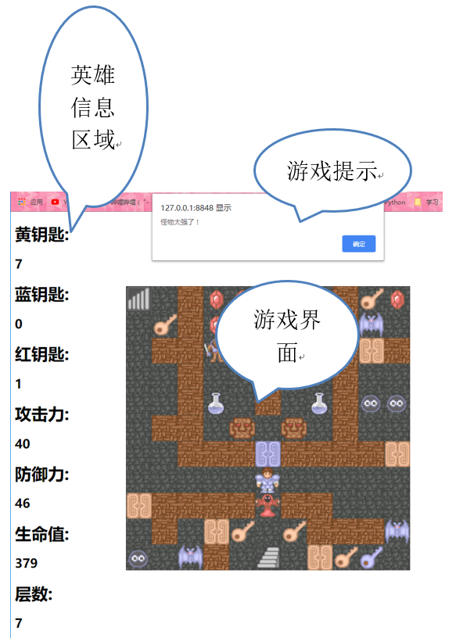
设计描述

Slide 10
总结
此次游戏开发虽然只有短短的一周时间，但是也通过此次网页游戏的开发，也基本了解了一些网页游戏的创作流程，由于时间和能力有限，游戏中难免有一些不足之处，也希望老师和同学们指出。最后，感谢老师在此次游戏开发上对我的指导。

